Slide 1
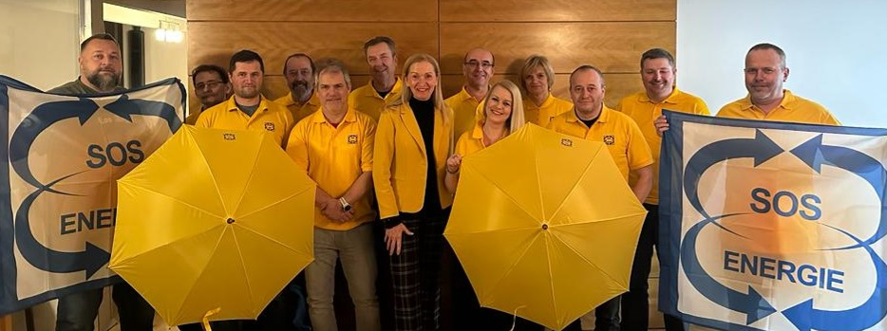
SOS ENERGIE energie, která pomáhá zaměstnancům energie , která pomáhá bývalým zaměstnancům

Slide 2
Svaz Odborových Sdružení ENERGIE – SOS ENERGIE
- zástupci zaměstnanců společností RWE CZ a N4G
SOS ENERGIE jako jedna právnická osoba sdružuje 22 odborových základen (OZO SOS ENERGIE) kopírujících zpravidla jednotlivé společnosti či jejich provozy:
GasNet,s.r.o., GasNet Služby, s.r.o.; innogy Česká republika a.s.; innogy Energie, s.r.o., innogy Energo, s.r.o.; innogy Zákaznické služby s.r.o., NET4GAS s.r.o.;
Gas Storage CZ, a.s., RWE Supply & Trading Services CZ, s.r.o.
SOS ENERGIE zastupuje zaměstnance v rámci :
kolektivního vyjednávání
národní i evropský sociální dialog
informování
projednání
spolurozhodování
SOS ENERGIE obhajuje práva, zájmy a potřeby zaměstnanců společností skupiny GasNet, innogy, NET4GAS a RWE zejm. v oblastech :
pracovněprávní – dodržování zákonných ustanovení a vnitřních předpisů v zájmu zaměstnanců
mzdové – odpovídající a spravedlivé odměňování
BOZP- bezpečnost práce vč. zdravotní péče
sociální – systém benefitů a podíl na organizaci zaměstnaneckých akcí jako např. Zimní a Letní sportovní hry

Slide 3
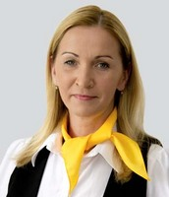
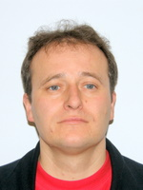
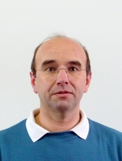
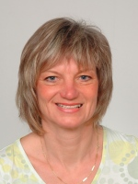
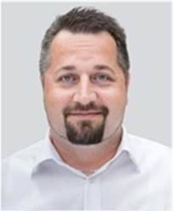
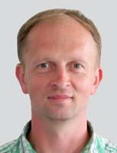
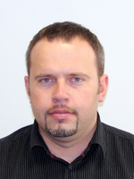
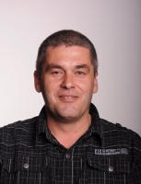
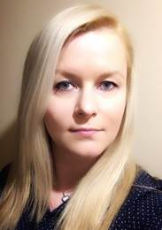
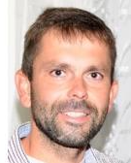
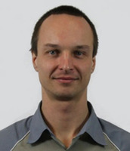
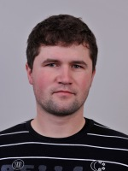
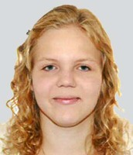
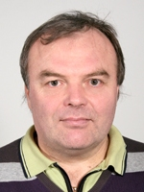
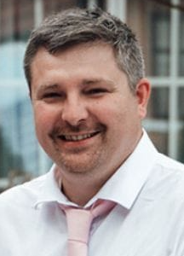
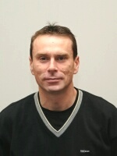
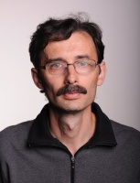
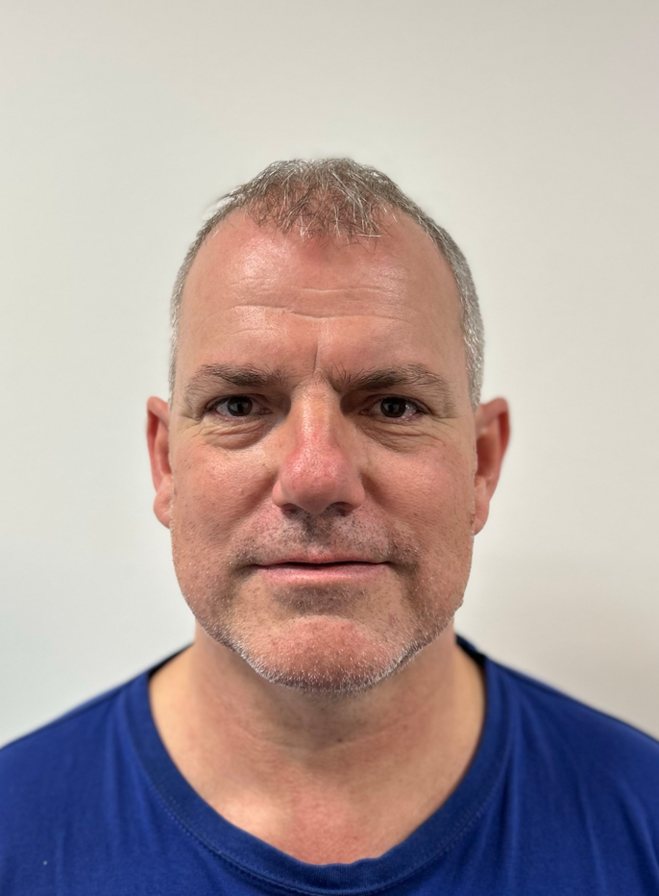
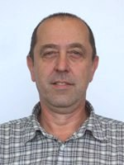
Zastupování zaměstnanců
- Koordinační rada předsedů SOS ENERGIE
předsedkyně Šárka Vojíková viz Kontakty | Svaz Odborových Sdružení ENERGIE (SOS E)
Miroslav Babák Vladimír Brodský Zdeněk Břečka Jaroslava Černá Richard Havelka Radim Hasil
Radek Hromek Petr Hrubý Marika Krömer Martin Malý Daniel Marek Michal Niemczyk Romana Peterková
Radomír Petr Miroslav Slavata Martin Soják Karel Svoboda Libor Šilhavý Michal Truksa Šárka Vojíková

Slide 4
Děkuji za Váš čas
a
těšíme se na Vaše dotazy
sarka.vojikova@innogy.cz
sarka.vojikova@net4gas.cz
sarka.vojikova.extern@czgs.cz
sarka.vojikova@sosenergie.eu
Přeji krásný den
a šťastný rok ☺ šv

